Slide 2

APPUYEZ SUR 1 POUR PUNCHING BALL
APPUYEZ SUR 2 POUR VOLER
APPUYEZ SUR ENTRÉE POUR LE RÉGLAGE

Slide 3
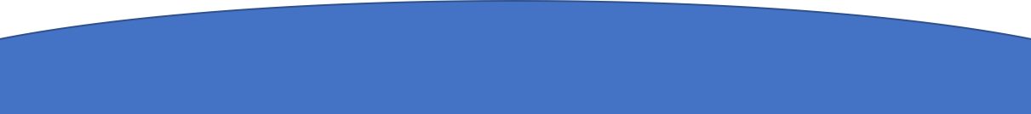

Slide 6
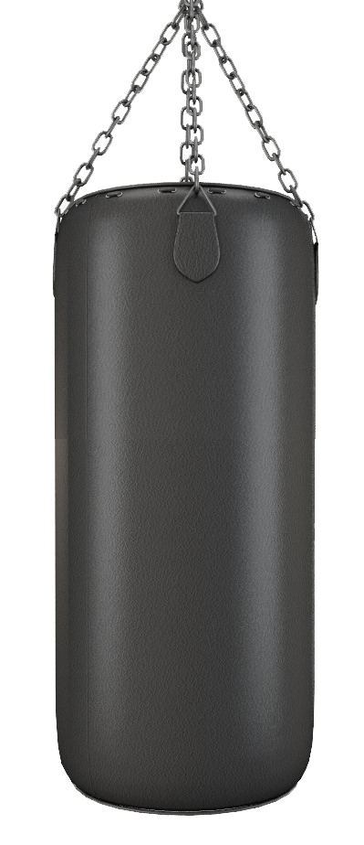

Slide 7
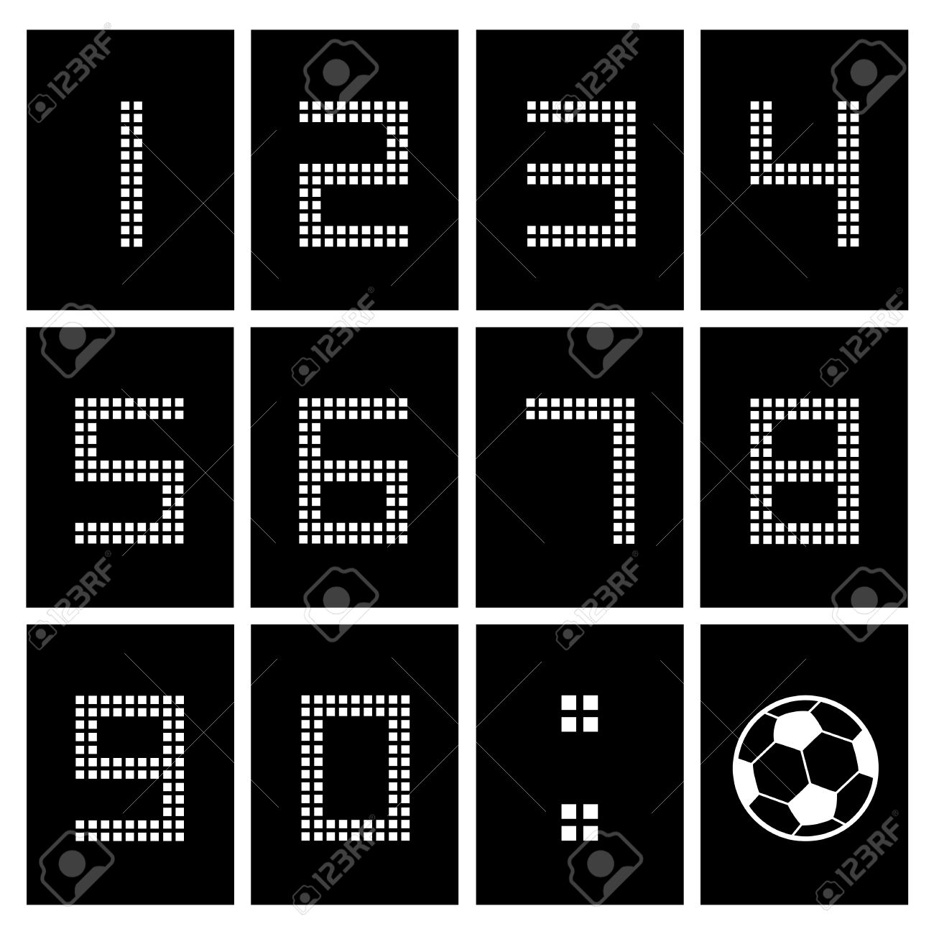

Slide 8
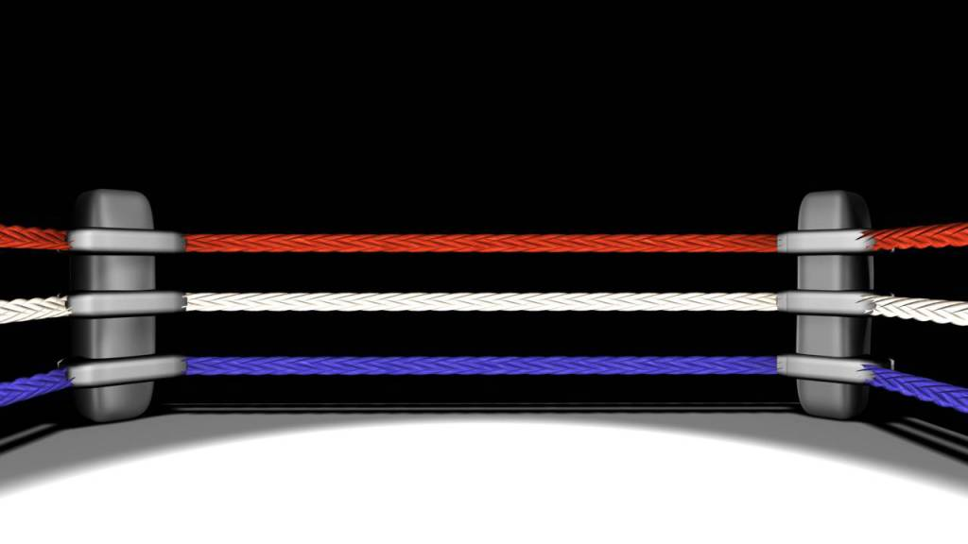
SCORE

